Slide 1
Kriskommunikation i samverkan
Arbetssätt
För effektiv aktörsgemensam kommunikation vid samhällsstörningar

Slide 2
Om presentationen
Har du frågor om materialet?
Hör av dig till ledningsamverkan@mcf.se
Bildspelet är framtaget för att underlätta för dig som vill beskriva arbetssätt för kriskommunikation i samverkan för andra, till exempel vid en utbildning.
I anteckningsfältet finns det stödtext till varje bild.

Slide 3
Introduktion
Kriskommunikation i samverkan

Slide 4
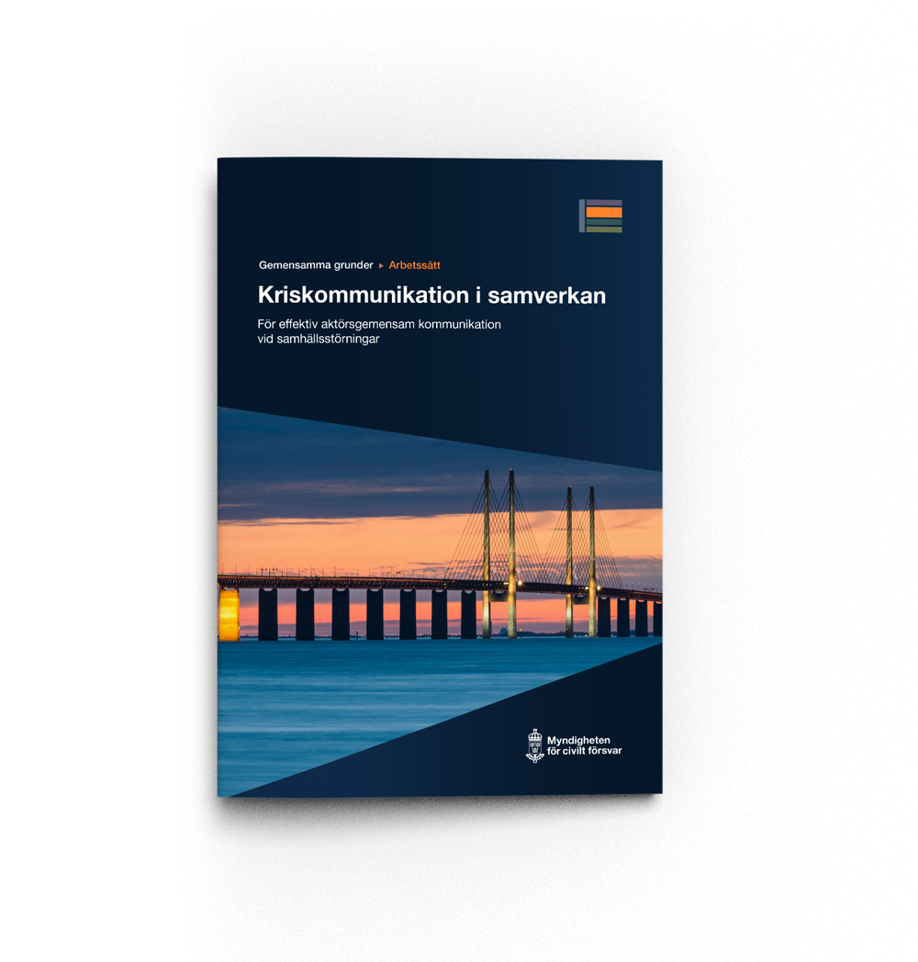
Om publikationen
Uppnå inriktad och samordnad kriskommunikation.
Arbetssätt för kommunikationssamverkan.
Målgrupp kommunikatörer.
Notes:
Liknelse bro där den gemensamma hanteringen är bron som ska ta samhället från den stökiga sidan till den fridsamma sidan. Kommunikationen är pelarna som bär upp hanteringen. Utan dem faller bron. Stagen är de samverkande aktörerna som genom inriktning och samordning hanterar händelsen.
För att uppnå inriktad och samordnad kriskommunikation till samhällets olika målgrupper behöver kommunikationsfunktioner från olika aktörer samverka. Från central till kommunal nivå - både offentligt och privat. Den här presentationen handlar om arbetsformerna för sådan kommunikationssamverkan.
Vägledningen vänder sig till kommunikatörer som redan har kunskaper inom kriskommunikation, men som vill lära sig mer om hur arbetet samordnas mellan aktörer i samband med samhällsstörningar.
Behöver man lära sig mer om hantverket kring att kommunicera i kris finns utbildningar och annan lektyr för det.

Slide 5
Om kommunikation vid samhällsstörningar
Kommunikation är en grundbult vid hantering
av samhällsstörningar.
Gäller alla – inte bara kommunikatörer i en avgränsad funktion.
Ett kommunikativt perspektiv ska vara en integrerad del
på alla nivåer.
Notes:
Kommunikation en grundbult vid hantering av samhällsstörningar. Arbete med kommunikation sker i flera olika sammanhang och kontexter på olika nivåer i hanteringen av en samhällsstörning. Det omfattar kommunikation både inom och mellan aktörer och till samhällets olika målgrupper.
Alla kommunicerar - inte endast kommunikatörer i en avgränsad funktion utan kommunikationsperspektivet ska vara en integrerad del av ledning och samverkan på alla nivåer.
Alla verksamheter och alla funktioner som är involverade i hanteringen av samhällsstörningar behöver på olika sätt väga in ett kommunikativt perspektiv i sitt arbete.

Slide 6
Därför är samordnad kriskommunikation viktigt
Tidig kommunikation kan förhindra negativa konsekvenser.
Stärker trovärdighet, förebygger oklarheter och motverkar risken för ryktesspridning.
Med kommunikation inkluderar vi fler perspektiv och minskar risken för motstridiga budskap.
Vi ser till att berörda får kunskap om hur de ska agera för att hantera både sin egen situation och samhällets utmaningar.
Notes:
Kriskommunikation har ofta en avgörande roll vid en samhällsstörning. Ibland kan tidig kommunikation till och med helt och hållet förhindra negativa konsekvenser av en händelse och därmed undvika att det utvecklas till en samhällsstörning.
I de allra flesta situationer kommer samhällets behov och agerande att påverka hur samhällsstörningen utvecklar sig och vilka konsekvenser den får. Samtidigt behöver kommunikationen följa och anpassas efter händelseutvecklingen. Att hantera en sådan växelverkan är en utmaning. Den kräver att involverade aktörer har förhållningssätt och arbetssätt för att kunna ta reda på och möta människors informationsbehov på ett sätt som stödjer hanteringen.
Samordnad kommunikation i rätt tid stärker de inblandade aktörernas trovärdighet, förebygger oklarheter och motverkar risken för ryktesspridning.
Genom att arbeta tillsammans kring kommunikationen inkluderar vi fler perspektiv och minskar risken för motstridiga budskap. Vi ser till att berörda får kunskap om hur de ska agera för att hantera både sin egen situation och samhällets utmaningar.

Slide 7
Kommunikationssamverkan i praktiken

Slide 8
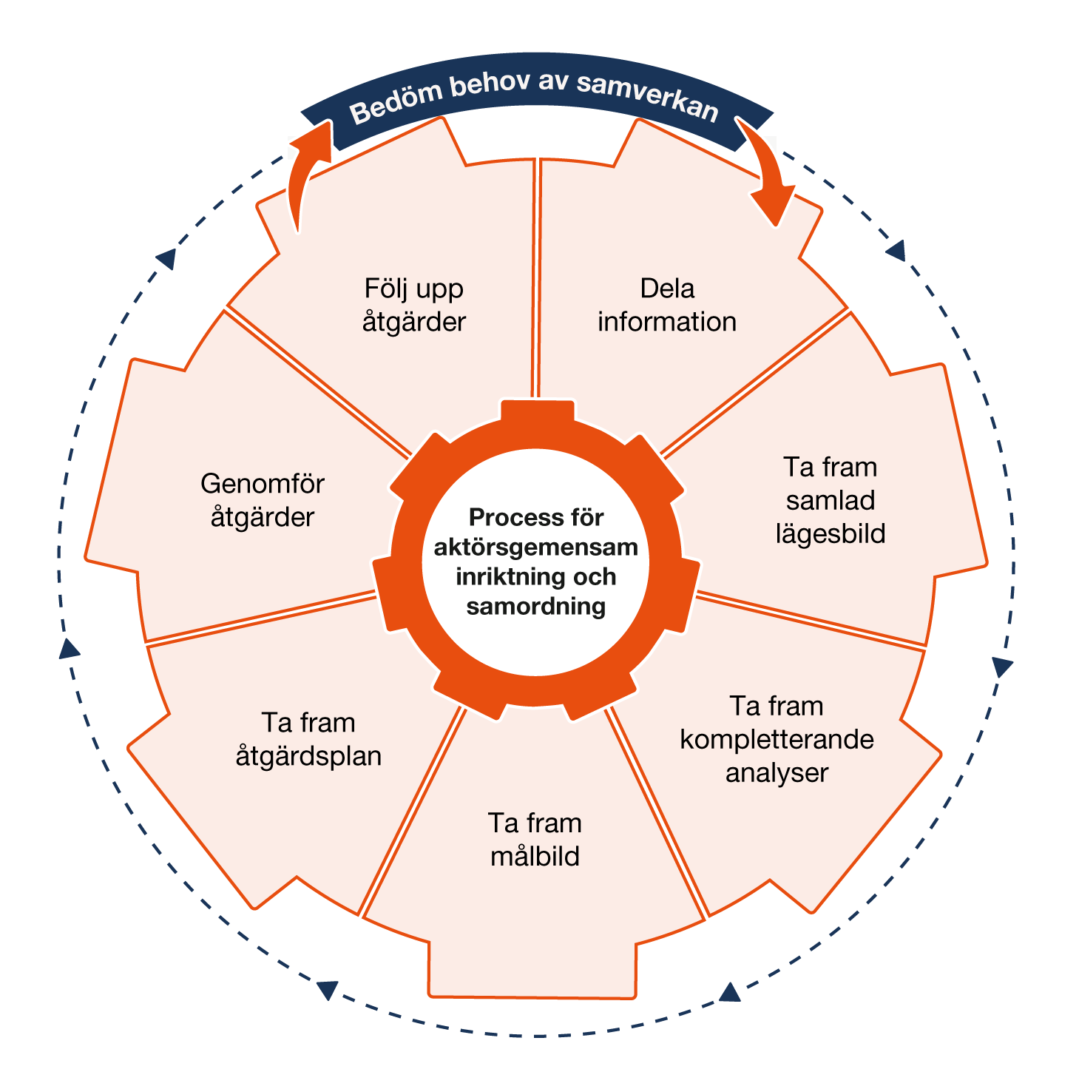
Kommunikationssamverkan i praktiken del 1
Kommunikationssamverkan följer processen för aktörsgemensam inriktning och samordning.
Framgångsrik samverkan
bygger på relationer och överenskomna arbetssätt.
Notes:
Kommunikationssamverkan följer processen för aktörsgemensam inriktning och samordning.
En framgångsrik samverkan bygger på relationer och sedan tidigare överenskomna arbetssätt. Det är därför viktigt att arbeta med detta redan i den förberedande planeringen för att skapa förutsättningar för god samverkan när samhällsstörningar inträffar.
Läs mer om kommunikation som en integrerad del i momenten som ingår i processen för inriktning och samordning i dokumentet Aktörsgemensamt arbete – Process för aktörsgemensam inriktning och samordning.

Slide 9
Bedöm behov av kommunikationssamverkan
Ställ er själva frågan: Behöver vi samverka med andra aktörers kommunikationsfunktioner?
Kommunikationsbehov uppstår tidigt.
Exempel: oro och ryktesspridning i sociala medier och på internetforum.
Notes:
Vid händelser utöver det normala som kräver kommunikationsåtgärder, fundera på om det finns behov av att samverka med andra aktörers kommunikationsfunktioner. I vissa fall kan det krävas inriktad och samordnad kommunikation redan innan andra delar av verksamheterna behöver agera. Ett exempel är vid oro och ryktesspridning i sociala medier och på internetforum.
Exempel: Belägring av kärnkraftverket Zaporizjzja orsakade bunkring av jodtabletter i Sverige
Under 2022 belägrade ryska soldater kärnkraftverket Zaporizjzja i Ukraina. Inga svenska myndigheter behövde aktivera sina krisledningsorganisationer på grund av detta. Men händelsen skapade oro och ryktesspridning på sociala medier vilket ledde till att svenskar började köpa jodtabletter. Genom samordnad riskkommunikation från myndigheterna kunde man möta falska påståenden, och bidra till att minska oro och stävja onödig bunkring av jodtabletter.

Slide 10
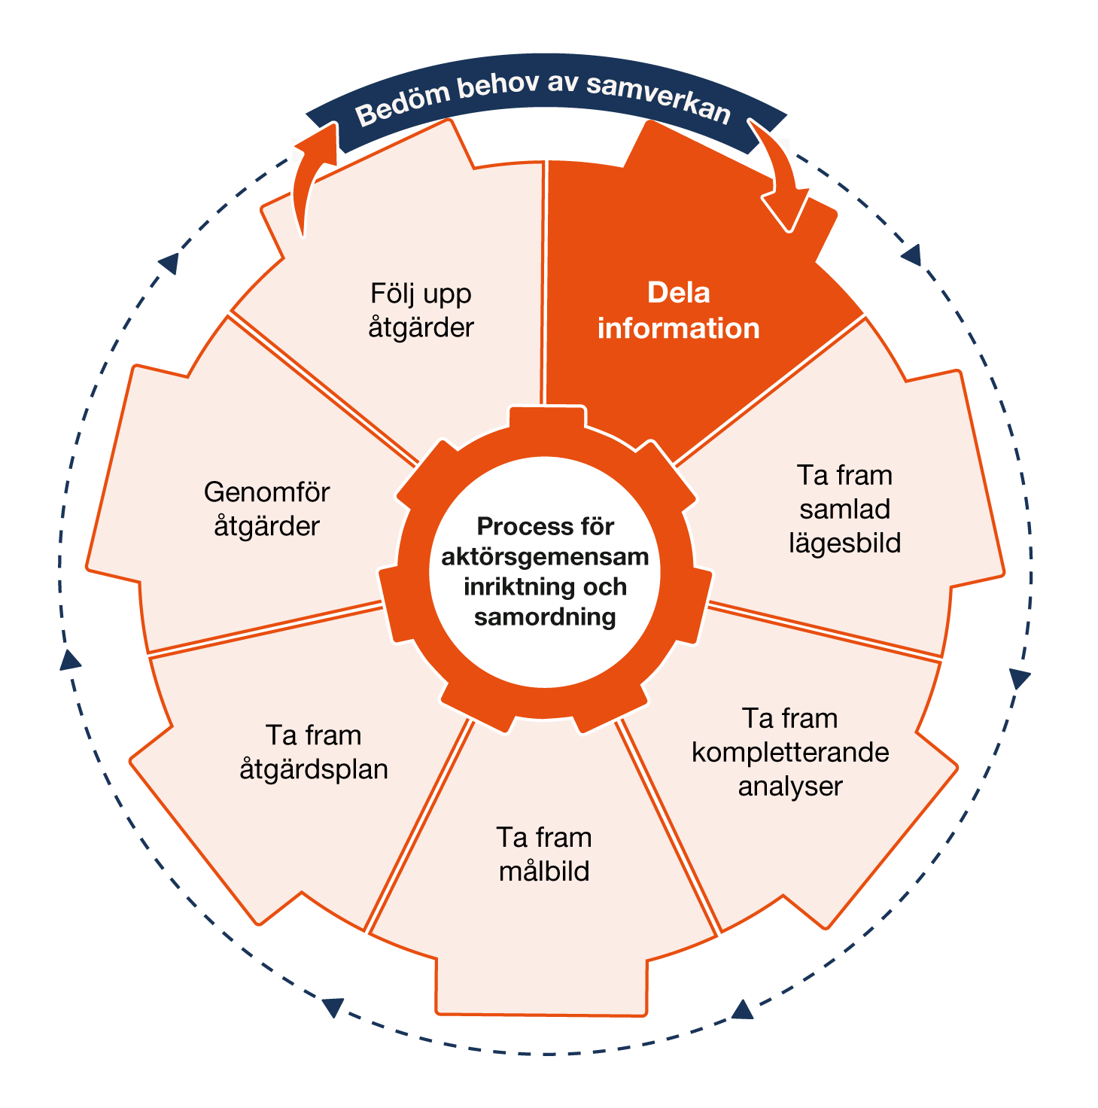
Dela information
Omvärldsbevaka och dela information med andra aktörer.
  Trender i sociala medier.
  Ryktesspridning.
  Förändrat beteende hos målgrupper.
Använd befintliga kontaktvägar
och samverkansstrukturer, eller
skapa nya.
Notes:
Omvärldsbevaka och var proaktiva genom att dela information med andra aktörer. Det kan till exempel handla om trender i sociala medier, ryktesspridning eller förändrat beteende hos målgrupper som ni delar med flera aktörer. Utgå från att information om en händelse är av intresse för andra aktörer.
Använd befintliga kontaktvägar och samverkansstrukturer, eller skapa nya om sådana saknas.

Slide 11
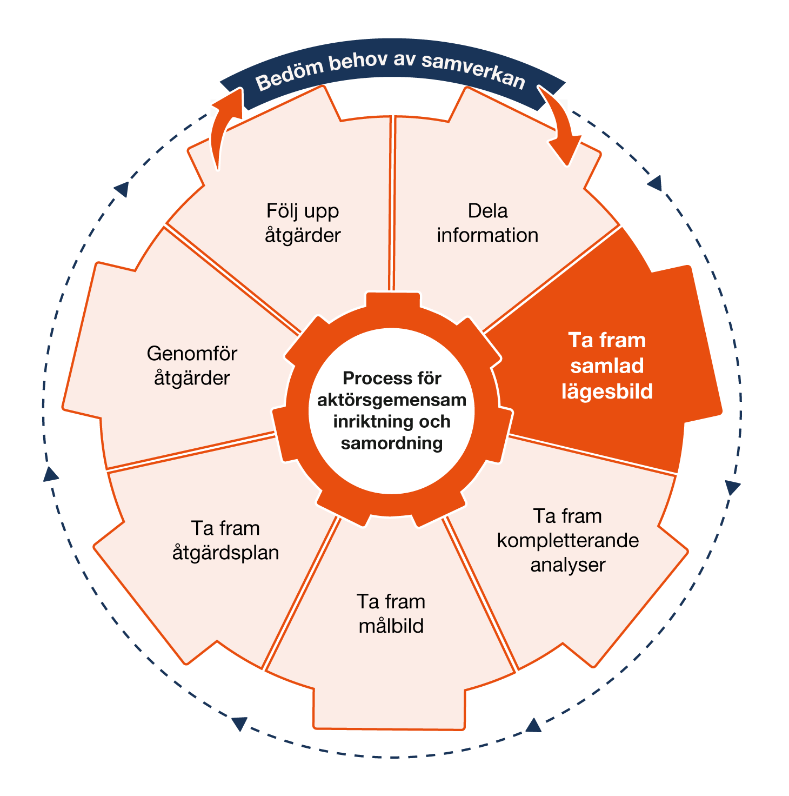
Kommunikationsperspektiv i samlad lägesbild
Rubrik | Kommunikativt perspektiv
Om händelsen; Fakta och antaganden | Bilden av händelsen/narrativet, som den beskrivs i media och sociala medier.
Konsekvenser | Kommunikationsbehov som uppstår hos olika aktörer eller målgrupper på grund av konsekvenserna av samhällsstörningen, till exempel bemötande av rykten och felaktig information eller budskap med råd kopplat till beteende såsom bunkring.
Åtgärder | Beskrivning av vilka kommunikationsaktiviteter som genomförts och planeras inom ramen för hanteringen.
Resurser | Budget för gemensamma kommunikations- insatser och tillgång till kommunikatörsresurser kopplat till hanteringen.
Samverkan | Ingående aktörer i den upprättade kommunikations- samverkan samt, om det är aktuellt, användning av vidareförmedlare inom exempelvis civilsamhället för att nå särskilda målgrupper.
Notes:
Lägesbildsarbetet är en viktig del av hanteringen av samhällsstörningar. Det kommunikativa perspektivet ska alltid ingå i övergripande samlade lägesbilder och här är kommunikationskompetens av särskild betydelse.
Tabellen ger exempel på hur kommunikativa aspekter kan komplettera en övergripande samlad lägesbild.
Rubrikerna i vänstermarginalen är hämtade från dokumentet Underlag för samlad lägesbild under nivån Checklistor och mallar.

Slide 12
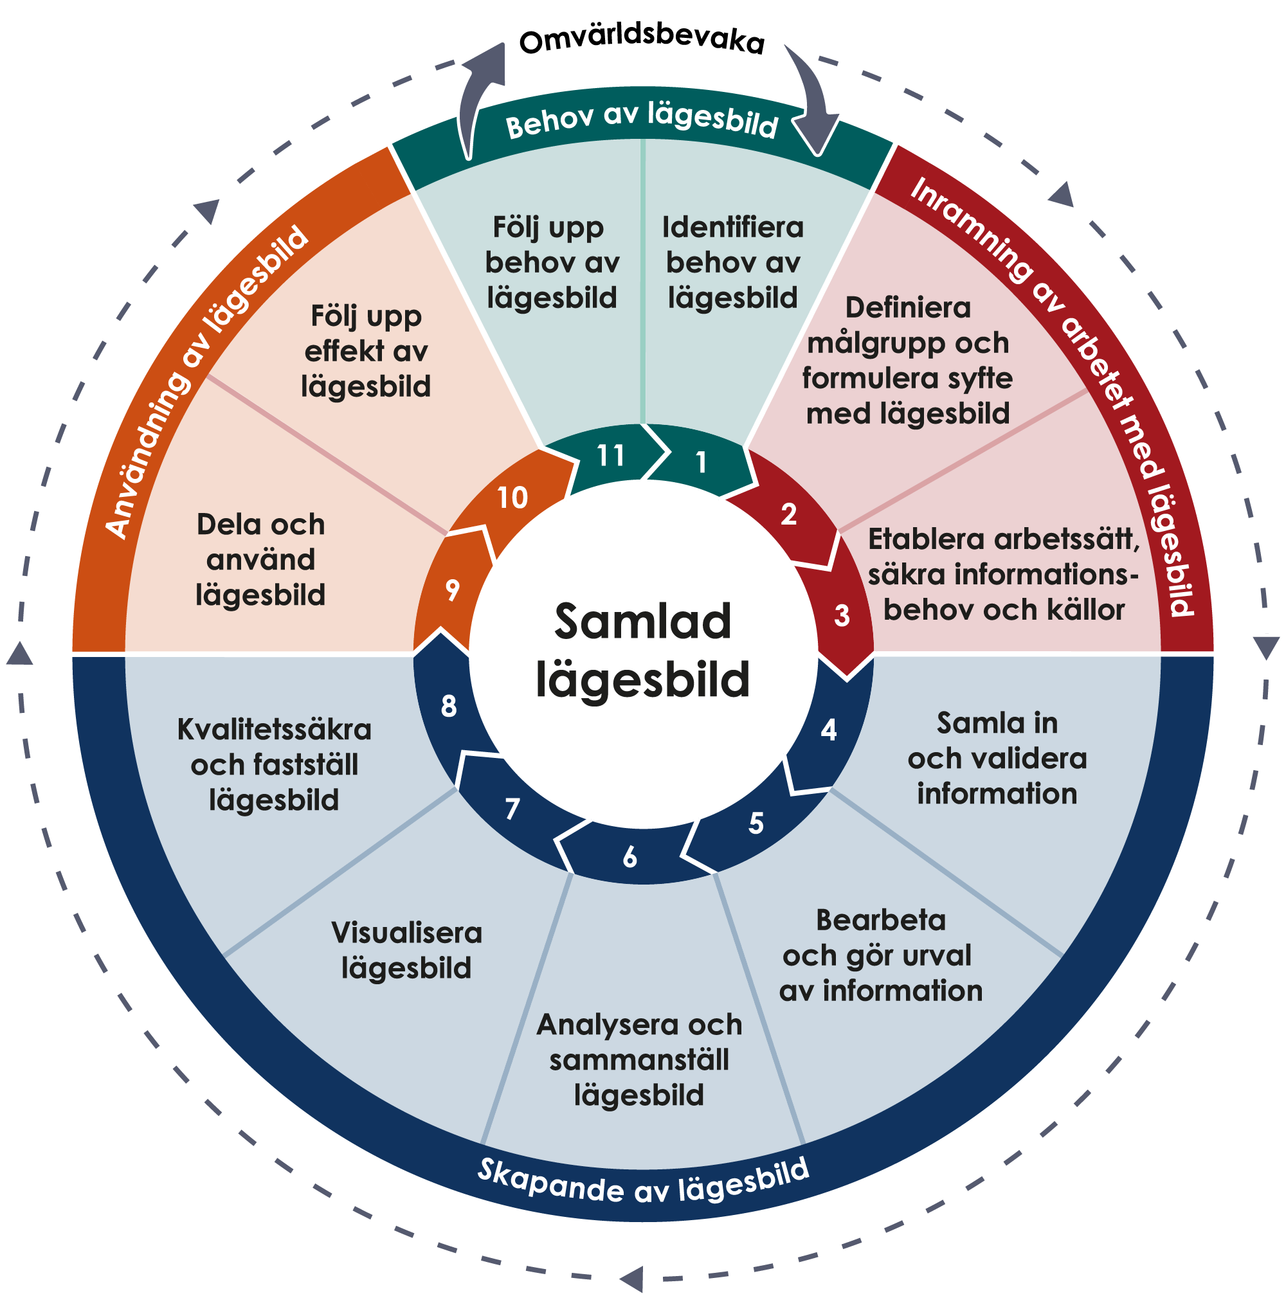
Samlad kommunikativ lägesbild
Ibland finns behov av lägesbild som mer fördjupat belyser de kommunikativa aspekterna.
Ett komplement till samlad lägesbild
för den övergripande hanteringen.
Arbetsredskap för
kommunikatörer
i kommunikationsarbetet
eller del i underlaget
för den övergripande
hanteringen.
Notes:
I vissa sammanhang kan det vara relevant att ta fram en lägesbild som mer fördjupat belyser de kommunikativa aspekterna, en så kallad kommunikativ lägesbild. Om en samlad kommunikativ lägesbild ska tas fram inom kommunikationssamverkan, följ med fördel processen för samlad lägesbild som finns beskriven i dokumentet Process för samlad lägesbild – beskrivning steg för steg under nivån Arbetssätt.
En samlad kommunikativ lägesbild är ett komplement till den samlade lägesbilden för den övergripande hanteringen. Den kan användas som ett arbetsredskap för kommunikatörer i kommunikationsarbetet eller som en del i underlaget för den övergripande hanteringen.
En samlad kommunikativ lägesbild består av ett urval av information rörande kommunikationsfrågor kopplade till den samlade hanteringen av samhällsstörningen. Informationen kommer från flera aktörer och källor och är analyserad och sammanställd i form av beskrivningar och bedömningar av läget.

Slide 13
Innehåll samlad kommunikativ lägesbild
Innehåll och rubriker utifrån behov.
Innehåll kan skifta beroende på vilka
som ingår i samverkan samt
under hanteringens gång.
Perspektivförflyttning
– från egen aktörs
perspektiv till
ett sammanhang.
Notes:
Vad en samlad kommunikativ lägesbild innehåller kan skilja sig åt beroende på vilka aktörer som ingår i samverkan, men det kan också skifta under hanteringens gång. I början kan den vara mer fokuserad på kommunikativa konsekvenser och vad enskilda aktörer kommunicerat hittills till aktuella målgrupper. Längre in i hanteringen övergår ofta innehållet till att i högre utsträckning beskriva förändringar i narrativ, aktörsgemensamma kommunikationsinsatser och effekterna av dessa, eller särskilda kommunikativa prioriteringar.
En viktig aspekt av en samlad kommunikativ lägesbild är perspektivförflyttning. Medan en aktörsspecifik kommunikativ lägesbild rör en enskild aktörs hantering omfattar en samlad kommunikativ lägesbild till exempel en hel sektor, ett län eller ett ämnesområde som till exempel smittspridning.
Kommunikatörer som samverkar under en samhällsstörning, eller som arbetar med förberedande planering för samordnad kriskommunikation, bör fundera på:
hur de kommunikativa aspekterna integreras i den övergripande samlade lägesbilden. Finns exempelvis kommunikation med som rubrik i en eventuell mall för samlad lägesbild?
om ni inom ramen för er samverkan behöver ta fram en samlad kommunikativ lägesbild?
vilka behov en samlad kommunikativ lägesbild ska fylla? Vilka rubriker bör finnas med utifrån identifierade behov?
om det är aktuellt att utgå från en eller flera av samverkande aktörers befintliga mallar för samlad övergripande lägesbild alternativt kommunikativ lägesbild? Det kan till exempel handla om val av begrepp eller i vilken ordning rubrikerna kommer. Det är lättare att samarbeta när man använder sig av samma begrepp och det underlättar också arbetet med att sammanställa en samlad kommunikativ lägesbild.

Slide 14
Rubriker i samlad kommunikativ lägesbild
Kort om händelsen och dess kommunikativa konsekvenser.
Analys av omvärldens bild (narrativ).
Desinformation och otillbörlig
informationspåverkan.
Aktörsgemensamma
inriktningsbeslut.
Samordnade budskap.
Genomförda och planerade
kommunikationsåtgärder.
Resursbehov.
Notes:
Här kommer exempel på rubriker i samlad kommunikativ lägesbild:
Kort om händelsen och dess kommunikativa konsekvenser. Ibland kan det räcka att hänvisa till den övergripande samlade lägesbilden för händelsen. Ofta behövs dock även en beskrivning av kommunikativa konsekvenser som inte får så stort utrymme i den övergripande samlade lägesbilden. Exempel på sådana konsekvenser kan vara högt medietryck och efterfrågan på särskild kompetens för uttalanden om aktörernas samlade hantering eller tecken på organiserade påverkanskampanjer från främmande makt.
Analys av omvärldens bild (narrativ) i media och sociala medier. Glöm inte perspektivförflyttningen från enskilda aktörer till det samverkande kollektivet, det vill säga hur beskrivs och framställs exempelvis ”svenska myndigheter”, ”sektorn” eller ”aktörerna i det drabbade området”?
Desinformation och otillbörlig informationspåverkan. Var är vi på skalan och vad är vår taktik? Finns det behov av att bedöma, kartlägga, informera, förespråka eller försvara?
Samordnad kommunikation innebär inte att vi ska frångå ansvarsprincipen. Alla aktörer ansvarar alltid för att kommunicera inom eget ansvarsområde och måste vara fria att anpassa exempelvis budskap inom ramen för sitt ansvarsområde.
Aktörsgemensamma inriktningsbeslut. I de fall samverkande aktörer enas om inriktningar för den övergripande hanteringen av händelsen ska även det gemensamma kommunikationsarbetet genomsyras av dessa . Samordnade budskap. Finns behov av samordnade eller gemensamma budskap som alla aktörer inom samverkan kan sprida?
Genomförda och planerade kommunikationsåtgärder. Sammanställ de viktigaste kommunikationåtgärderna för hanteringen i stort, inte för varje enskild aktör – om inte det är relevant.
Resursbehov. Nyttja styrkan av flera aktörer i samverkan! Behöver och kan vi stötta varandra för att täcka upp?

Slide 15
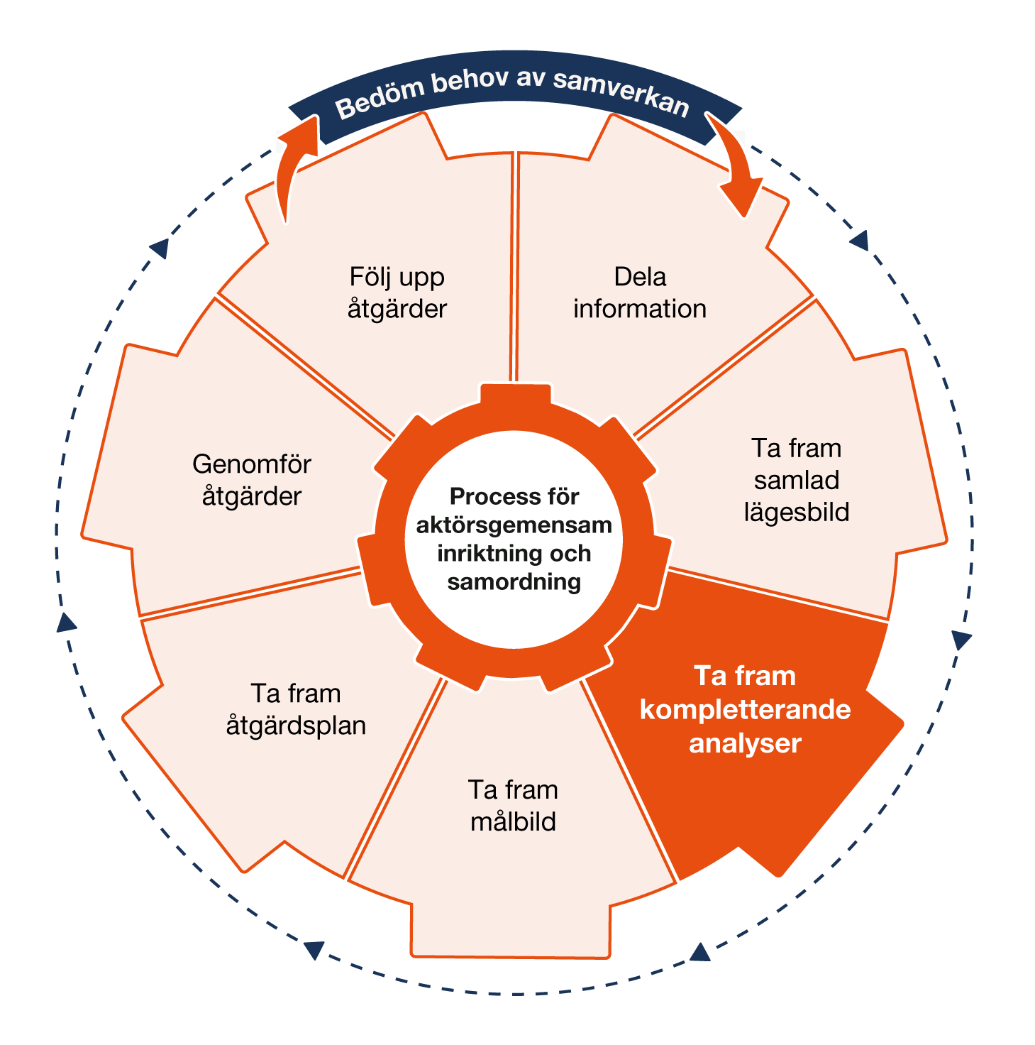
Ta fram kompletterande analyser
Analysera den samlade lägesbilden för den övergripande hanteringen.
Väg in ytterligare relevanta underlag såsom mediebevakning.
Planera utifrån möjliga händelseutvecklingar.
Behov av förberedelser
i förbyggande syfte?
Notes:
Analysera den samlade lägesbilden för den övergripande hanteringen om en sådan finns. Inkludera även andra relevanta underlag från exempelvis mediebevakning i analysen. Fundera kring om ytterligare underlag behövs samt planera utifrån möjliga händelseutvecklingar. Hur kan händelsen utveckla sig och vilka kommunikationsbehov kan det leda till? Behöver och kan vi påbörja något i förebyggande syfte?

Slide 16
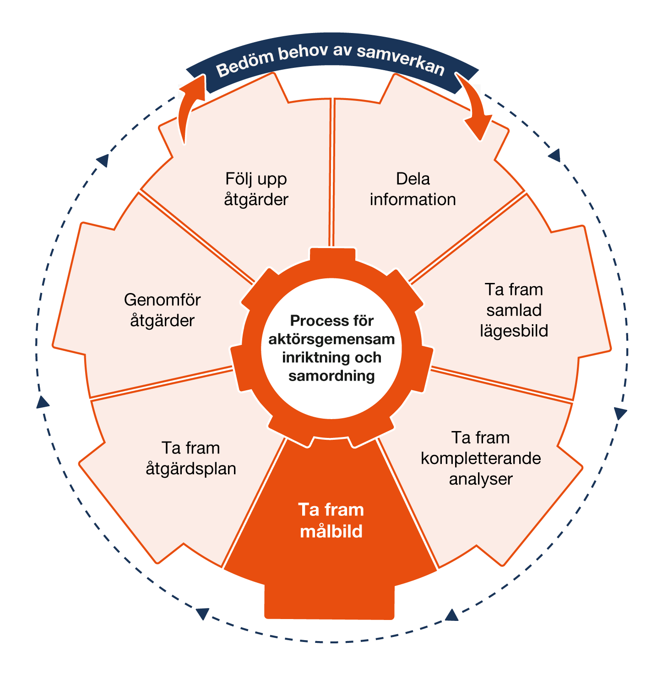
Ta fram målbild för kommunikationen
Enas om målbild för den samordnade kommunikationen.
Beskriv vad ni tillsammans vill uppnå med kommunikationen, till exempel att:
  bidra till att allmänheten eller specifika målgrupper agerar på ett visst sätt
  bidra till förståelse för det som inträffat och dess konsekvenser
  begränsa negativ utveckling och minimera konsekvenser
  skapa trygghet och förtroende för aktörernas åtgärder.
Notes:
I det här steget enas aktörerna om målbild för den samordnade kommunikationen. Målen med kommunikationen behöver synka med den eventuella målbilden för den övergripande aktörsgemensamma hanteringen.
Beskriv vad ni tillsammans vill uppnå med kommunikationen, till exempel att:
bidra till att allmänheten eller specifika målgrupper agerar på ett sätt som stärker samhällets insatser
bidra till förståelse för det som inträffat och dess konsekvenser
begränsa händelsens negativa utveckling och minimera konsekvenserna på samhällets skyddsvärden
skapa trygghet och förtroende för aktörernas åtgärder.

Slide 17
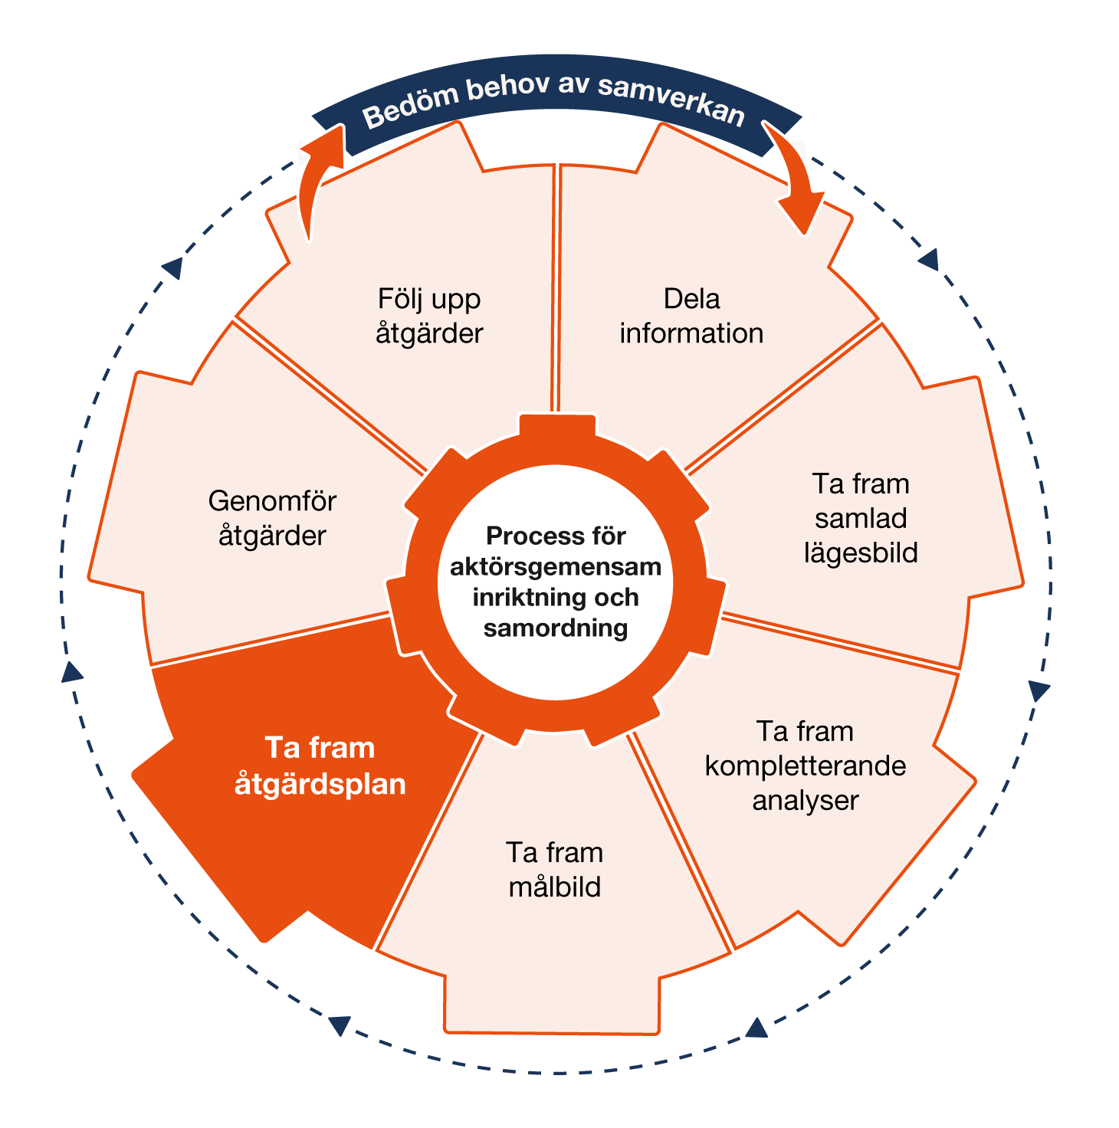
Ta fram en plan för kommunikationsåtgärder del 1
Planera kommunikationsåtgärder tillsammans.
Lista kommunikationsaktiviteter exempelvis:
  Budskap som kopplar till kommunikationsmålen.
  Länkar och webbtexter.
  Frågor och svar.
  Presskonferenser eller pressmeddelanden.
Dokumentera vilken aktör som ansvarar för vad.
Notes:
Planera kommunikationsåtgärder tillsammans. Lista kommunikationsaktiviteter och dokumentera vilken aktör som ansvarar för vad.
Exempel på aktörsgemensamma kommunikationsaktiviteter kan vara att:
ta fram samordnade eller gemensamma budskap som kopplar till kommunikationsmålen. Exempel på gemensamma budskap från covid 19-pandemin var ”Res bara om du måste” eller ”Håll avstånd” som båda användes brett av många aktörer.
länka till varandras webbplatser, det vill säga länka till korrekt målsida hos andra aktörer. Kontrollera länkarna kontinuerligt så att de fortfarande är relevanta och riktiga.
skriva gemensamma eller synkade webbtexter kopplade till samhällsstörningen.
ta fram gemensamma frågor och svar/FAQ. Genom att förutsäga informationsbehov eller utgå från faktiska frågor från aktörsspecifika mejlkorgar eller kundtjänster kan man gemensamt svara på de frågor människor ställer mest.
genomföra gemensamma presskonferenser eller samordna pressmeddelanden. Att flera aktörer står enade i hanteringen av en samhällsstörning stärker förtroendet.
dela information med relevanta vidareförmedlare såsom krisinformation.se, 113 13, kontaktcenter hos kommuner eller aktörer inom civilsamhället.

Slide 18
Ta fram en plan för kommunikationsåtgärder del 2
Att väga in vid gemensam planering av kommunikationsaktiviteter:
Kan våra åtgärder påverka andra?
Behov av förankring eller beslut?
Vad kan hända som kan påverka allmänhetens beteenden och försvarsvilja?
Hur bidrar kommunikationen till att målgrupperna är informerade, motiverade och har kunskap om hur de ska agera?
Vidareförmedlare för målgruppsanpassning och spridning?
Notes:
I samband med planeringen av kommunikationsåtgärderna, väg även in:
hur åtgärderna kan påverka andra aktörer och om det finns behov av att informera dem på förhand
vilka åtgärder som behöver förankras eller kräver beslut från beslutsfattare
vilka frågor och narrativ som kan påverka allmänhetens beteenden och försvarsvilja
hur er kommunikation bidrar till att allmänheten och andra viktiga målgrupper är informerade, motiverade och har kunskap om hur de ska agera för att hantera sin egen situation och samhällets utmaningar.
För att den samlade kommunikationen ska nå ut och få genomslag hos olika målgrupper kan det ibland vara effektivt att ta hjälp av vidareförmedlare för att sprida budskapen. Det handlar om verksamhetsutövare som kan hjälpa till att nå våra målgrupper inom näringslivet, studieförbund, trossamfund eller intresseföreningar för till exempel friluftsliv.
Vidareförmedlare kan bidra till att lindra konsekvenserna av samhällsstörningen genom att bland annat hjälpa till att målgruppsanpassa och sprida viktiga budskap i egna kanaler. När vi använder vidareförmedlare för kommunikationsinsatser behöver vi inkludera, skapa förutsättningar och engagemang för att de ska kunna och vilja hjälpa till i hanteringen. Fundera också över hur ni kan nyttja varandras upparbetade kanaler för att nå målgrupperna.

Slide 19
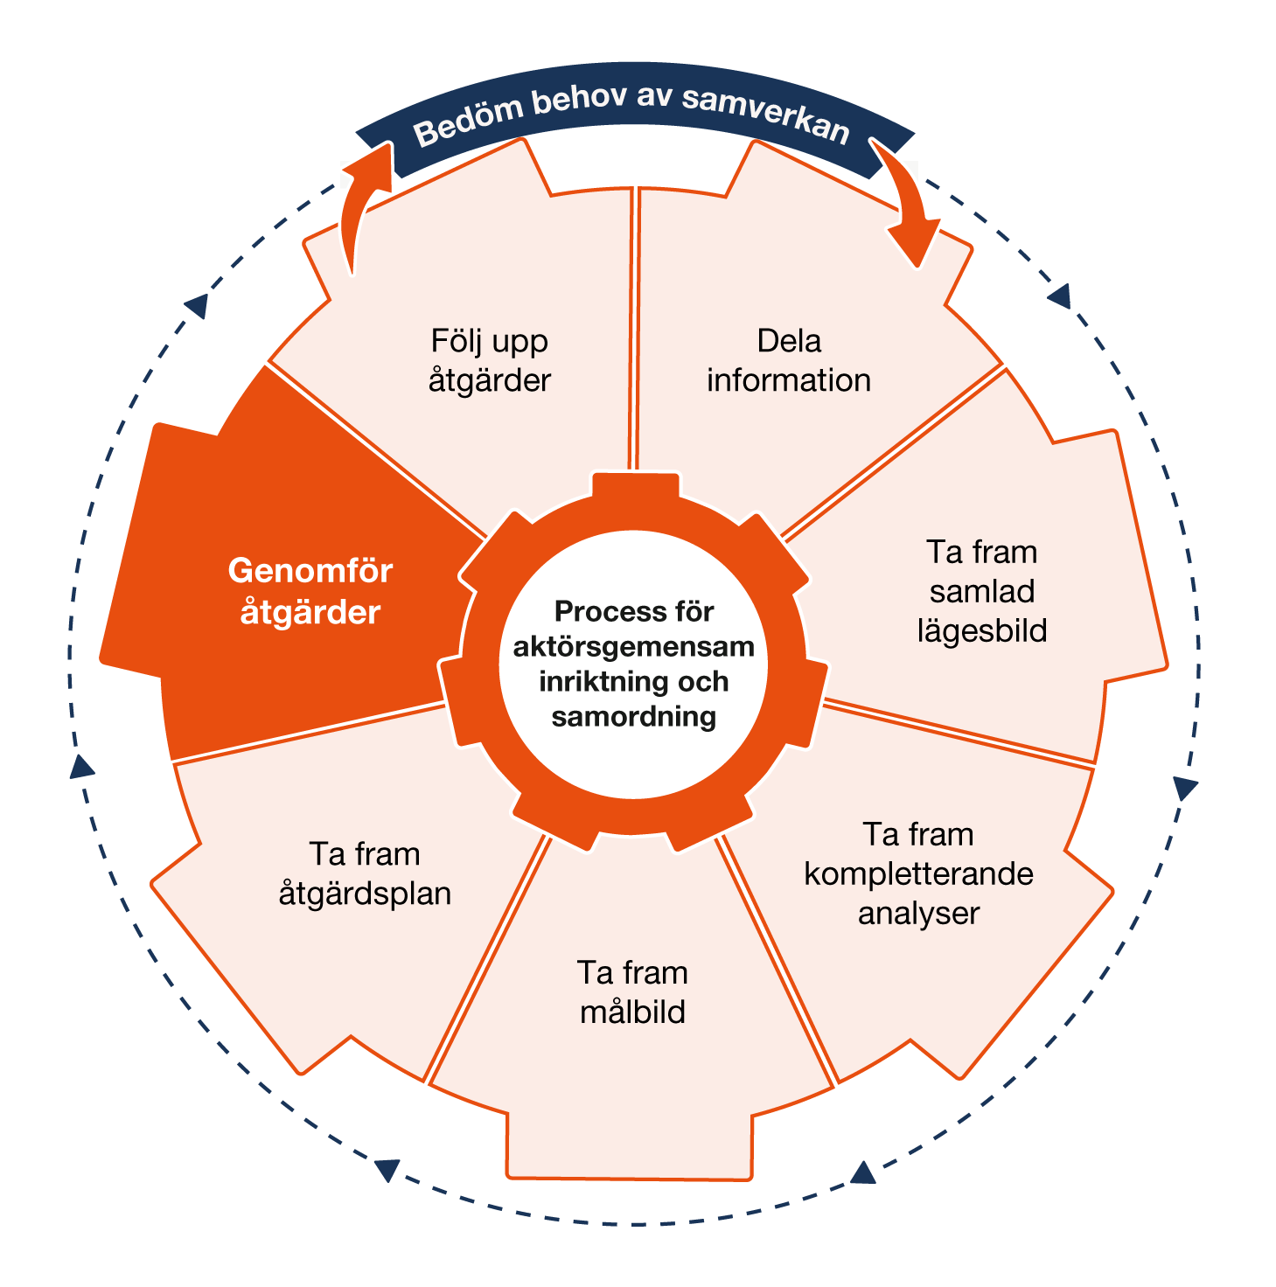
Genomför kommunikationsåtgärder
Genomför överenskomna aktiviteter enskilt och tillsammans.
Ansvarsprincipen gäller.
Tillgänglighet och begriplighet: Klarspråk, översättningsbehov och visualiseringar.
Notes:
I det här steget genomför respektive aktör de aktiviteter som man tillsammans kommit fram till i föregående steg. Det är viktigt att understryka att en gemensam hantering aldrig inkräktar på ansvarsprincipen. Alla aktörer ansvarar alltid för att kommunicera inom eget ansvarsområde. Däremot kan det vara bra att klargöra eventuella överlappande ansvar eller områden där det inte finns ett tydligt ansvar. Det är bra att enas om hur man hänvisar eller hur ni kan besvara med enade budskap eller fakta.
Det kan ibland vara utmanande när flera aktörer under tidspress ska enas om formuleringar i texter och budskap. Trots dessa utmaningar är det viktigt att vara noga med begriplighet, klarspråk och eventuella behov av översättningar eller visualiseringar. Om mottagarna inte förstår och uppfattar budskapen på det vis vi ämnat ökar risken för att vi inte når våra kommmunikationsmål och de önskvärda effekterna för den övergripande hanteringen.

Slide 20
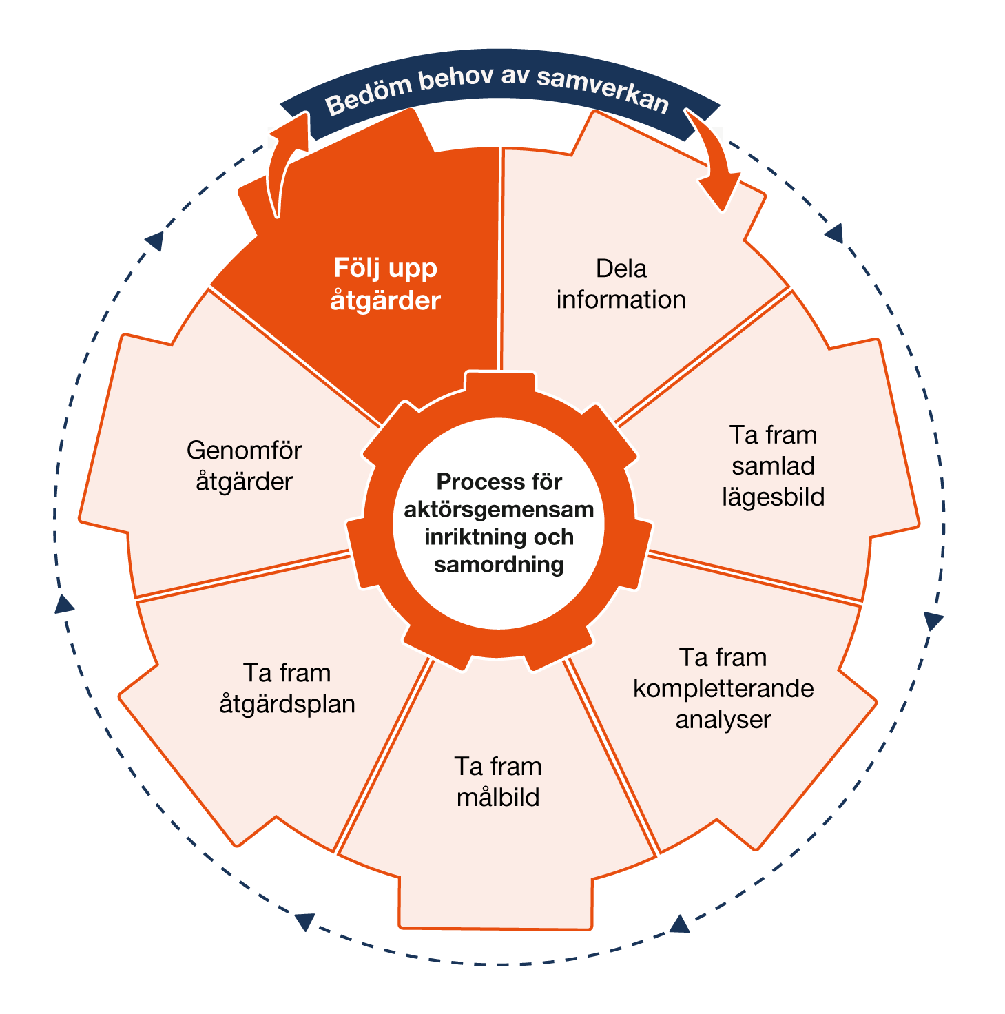
Följ upp kommunikationsåtgärder
Går genomförda kommunikationsaktiviteter i linje med inriktning och målbild?
Har vi mött identifierade informationsbehov?
Har situationen utvecklats på ett sätt
som påverkar informationsbehoven?
Behöver vi justera inriktning och målbild?
Dela statistik eller andra data och
lärdomar till berörda aktörer.
Notes:
Följ upp i vilken utsträckning de genomförda kommunikationsaktiviteterna går i linje med den gemensamma inriktningen och målbilden för den aktörsgemensamma kommunikationen samt om de mött de identifierade informationsbehoven.
Analysera också om situationen har förändrats på ett sätt som gör att informationsbehoven har förändrats eller om man behöver justera inriktningen och målbilden.
Uppföljning av kommunikationsåtgärder bör ske löpande under hanteringen av en händelse. Genom löpande uppföljning kan vi hela tiden anpassa arbetet och skapa mesta möjliga nytta i den givna situationen. Glöm inte att sprida statistik eller andra data och lärdomar till berörda aktörer.

Slide 21
Avsluta kommunikationssamverkan del 1
Kommunikationssamverkan
kan pågå längre än den
övergripande samverkan.
Avsluta eller skala ner först när informationsbehoven är uppfyllda.
Ett uttalat avslut är viktigt.
Notes:
Det är inte alltid så att kommunikationsarbetet kan avslutas samtidigt som den övergripande hanteringen av en händelse avslutas. Kommunikationsinsatserna bör avslutas eller skalas ner först när informationsbehoven hos målgrupperna är fyllda, oberoende av övrig hantering. Många gånger ebbar det aktörsgemensamma arbetet ut långsamt och därför är ett uttalat avslut bra.

Slide 22
Avsluta kommunikationssamverkan del 2
Vilka bör informeras om att kommunikationssamverkan är avslutad?
Har vi gemensam information att avpublicera?
Finns spår av fysiska kommunikationsinsatser?
Hur utvärderar vi, drar lärdomar och genomför förbättringar? Enskilt och i samverkan.
Hur återupptar vi vid behov samverkan?
Erfarenhetsdelning, vilka kan vara intresserade av att ta del av våra lärdomar?
Notes:
Tänk på följande vid ett avslut av kommunikationssamverkan:
Vilka behöver vi informera om att kommunikationssamverkan för händelsen är avslutad? Glöm inte informera aktörer som kan ha varit med tidigt under kommunikatörssamverkan eller vid enstaka tillfällen.
Har vi gemensam information publicerad – eller kanske länkad –som vi behöver avpublicera?
Finns det spår av fysiska kommunikationsinsatser – såsom affischer eller broschyrer som vi behöver samla in eller plocka ned?
Hur går vi vidare för att utvärdera, dra lärdomar och genomföra förbättringar?
Hur återupptar vi samverkan om händelsen skulle uppstå på nytt, efter att händelsen formellt är avslutad? Ange kontaktvägar.
Förbättringar hos enskilda aktörer: Finns det förbättringsåtgärder som enskilda aktörer behöver göra för att kommunikationssamverkan ska fungera bättre nästa gång? Behöver de i så fall föra in åtgärderna i sin verksamhetsplanering?
Erfarenhetsdelning: Vilka kan vara intresserade av att ta del av våra lärdomar?
Ska vi aktivt kommunicera lärdomar och åtgärder för att visa på transparens och bidra till att bygga förtroende? I så fall, hur gör vi det? Detta gäller både utvärdering av händelsen i stort och utvärdering av kommunikationssamverkan.

Slide 23
Framgångsfaktorer för aktörsgemensam kriskommunikation

Slide 24
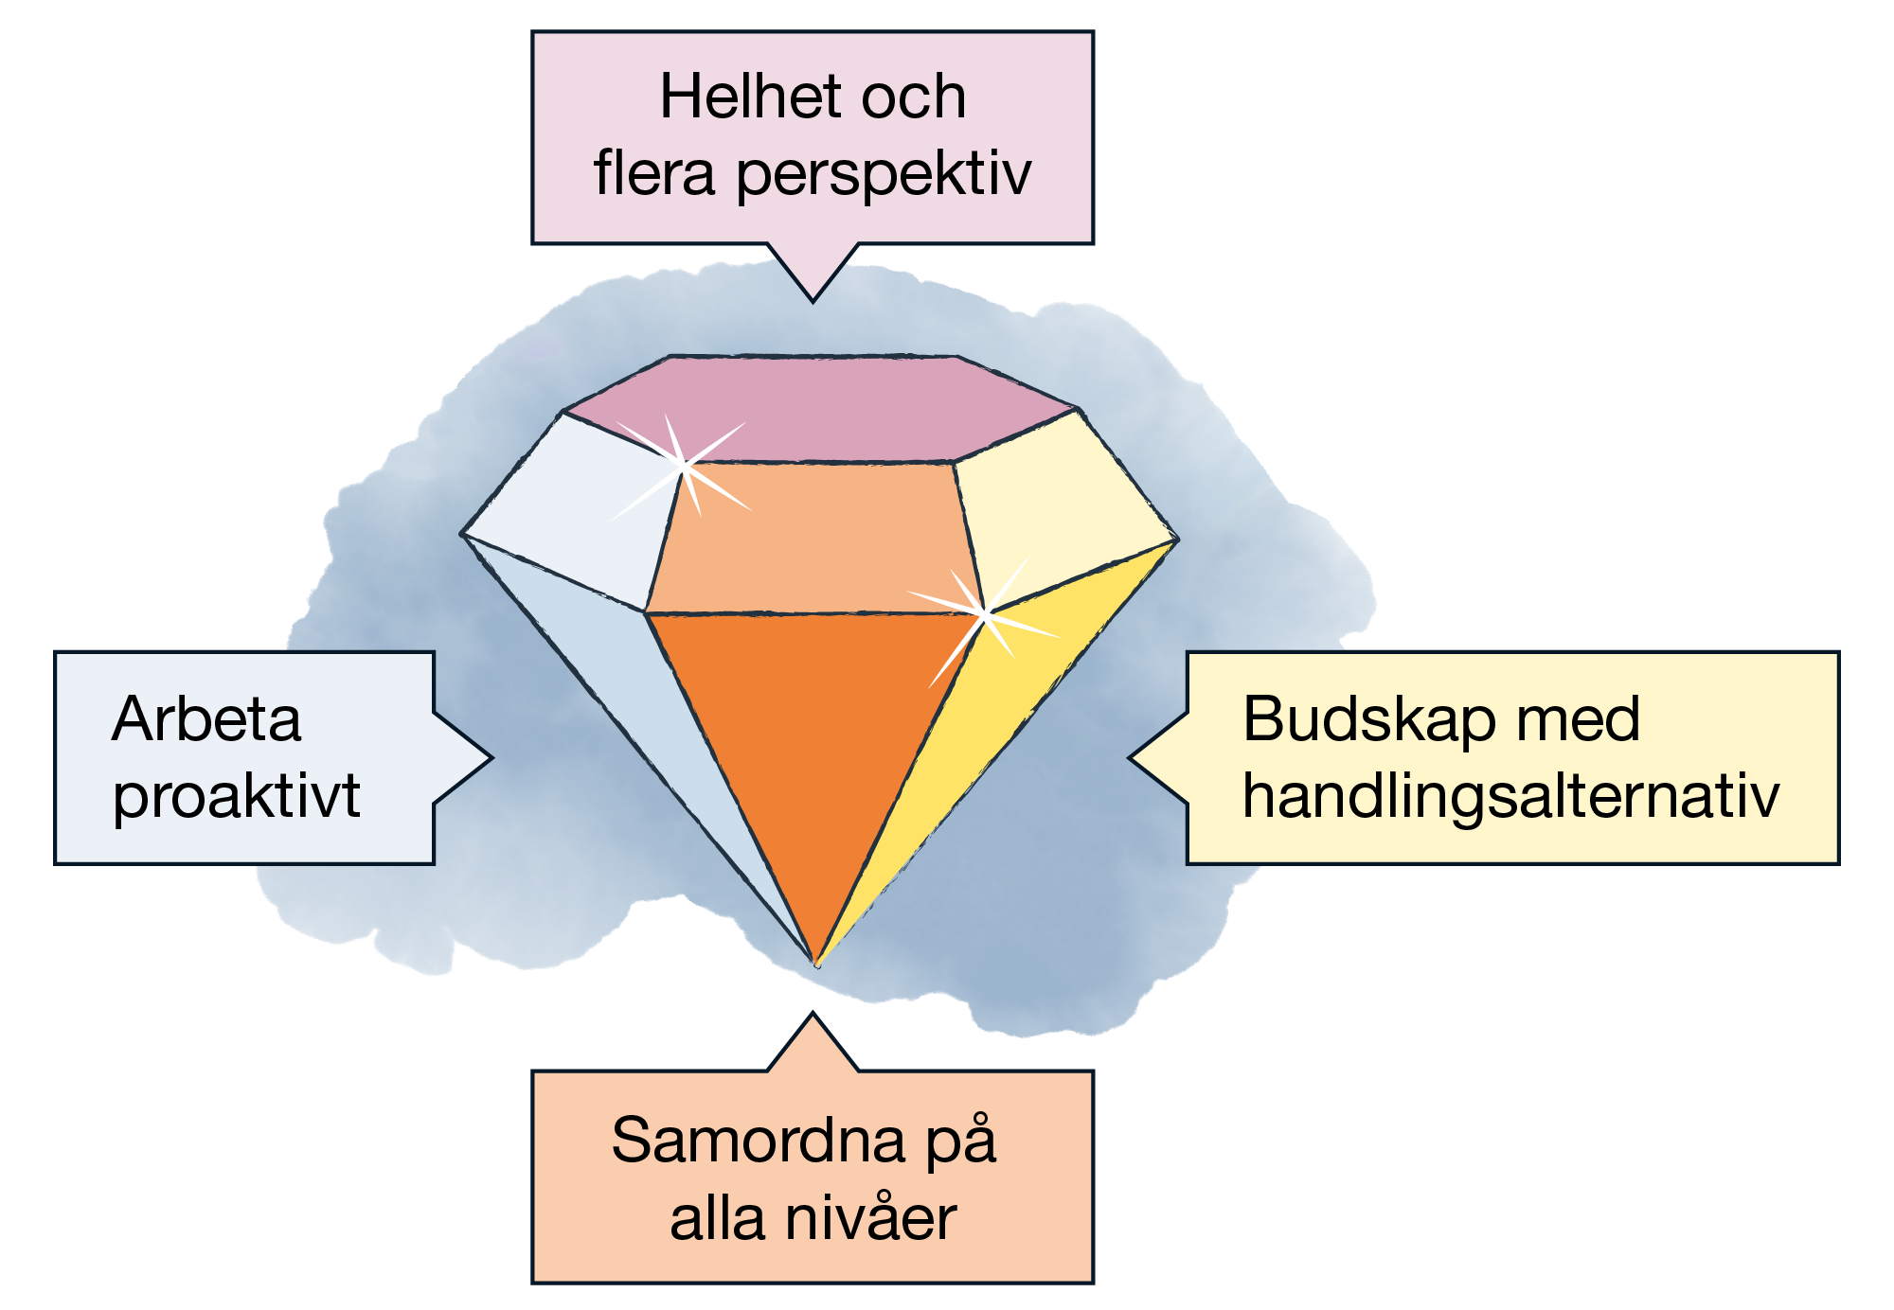
Framgångsfaktorer för aktörsgemensam kriskommunikation del 1
Inriktad och samordnad kriskommunikation förstärker insatser och budskap!
Fyra centrala framgångsfaktorer för kriskommunikation
i samverkan:
  Helhet och flera perspektiv.
  Arbeta proaktivt.
  Samordna på alla nivåer.
  Budskap med handlingsalternativ.
Notes:
Genom inriktad och samordnad kriskommunikation kan aktörer förstärka varandras kommunikationsinsatser och budskap och på så vis bidra till en effektiv hantering. Detta kapitel belyser fyra centrala framgångsfaktorer för arbetet med kriskommunikation tillsammans med andra aktörer.
De fyra centrala framgångsfaktorerna för aktörsgemensam kriskommunikation är
Helhet och flera perspektiv
Arbeta proaktivt
Samordna på alla nivåer
Budskap med handlingsalternativ
(Framgångsfaktorerna har vissa likheter med förhållningssätten i ramverket. Förhållningssätten handlar om tankesätt för bra samarbete och samverkan. Att just samarbeta och samverka ingår ofta i en kommunikatörs vardag varför det blir naturligt att förhållningssätten även tar plats i framgångsrik aktörsgemensam kommunikation. Medan förhållningssätten gäller alla, är framgångsfaktorerna applicerbara på aktörsgemensam kriskommunikation.)
Vi anammar de fyra framgångsfaktorerna när vi ska kommunicera samordnat och låta flera perspektiv och budskap förstärka varandra. På samma vis som en diamant får sin styrka och glans från sina många facetter bildar våra samlade kommunikationsinsatser en kraftfull helhet!

Slide 25
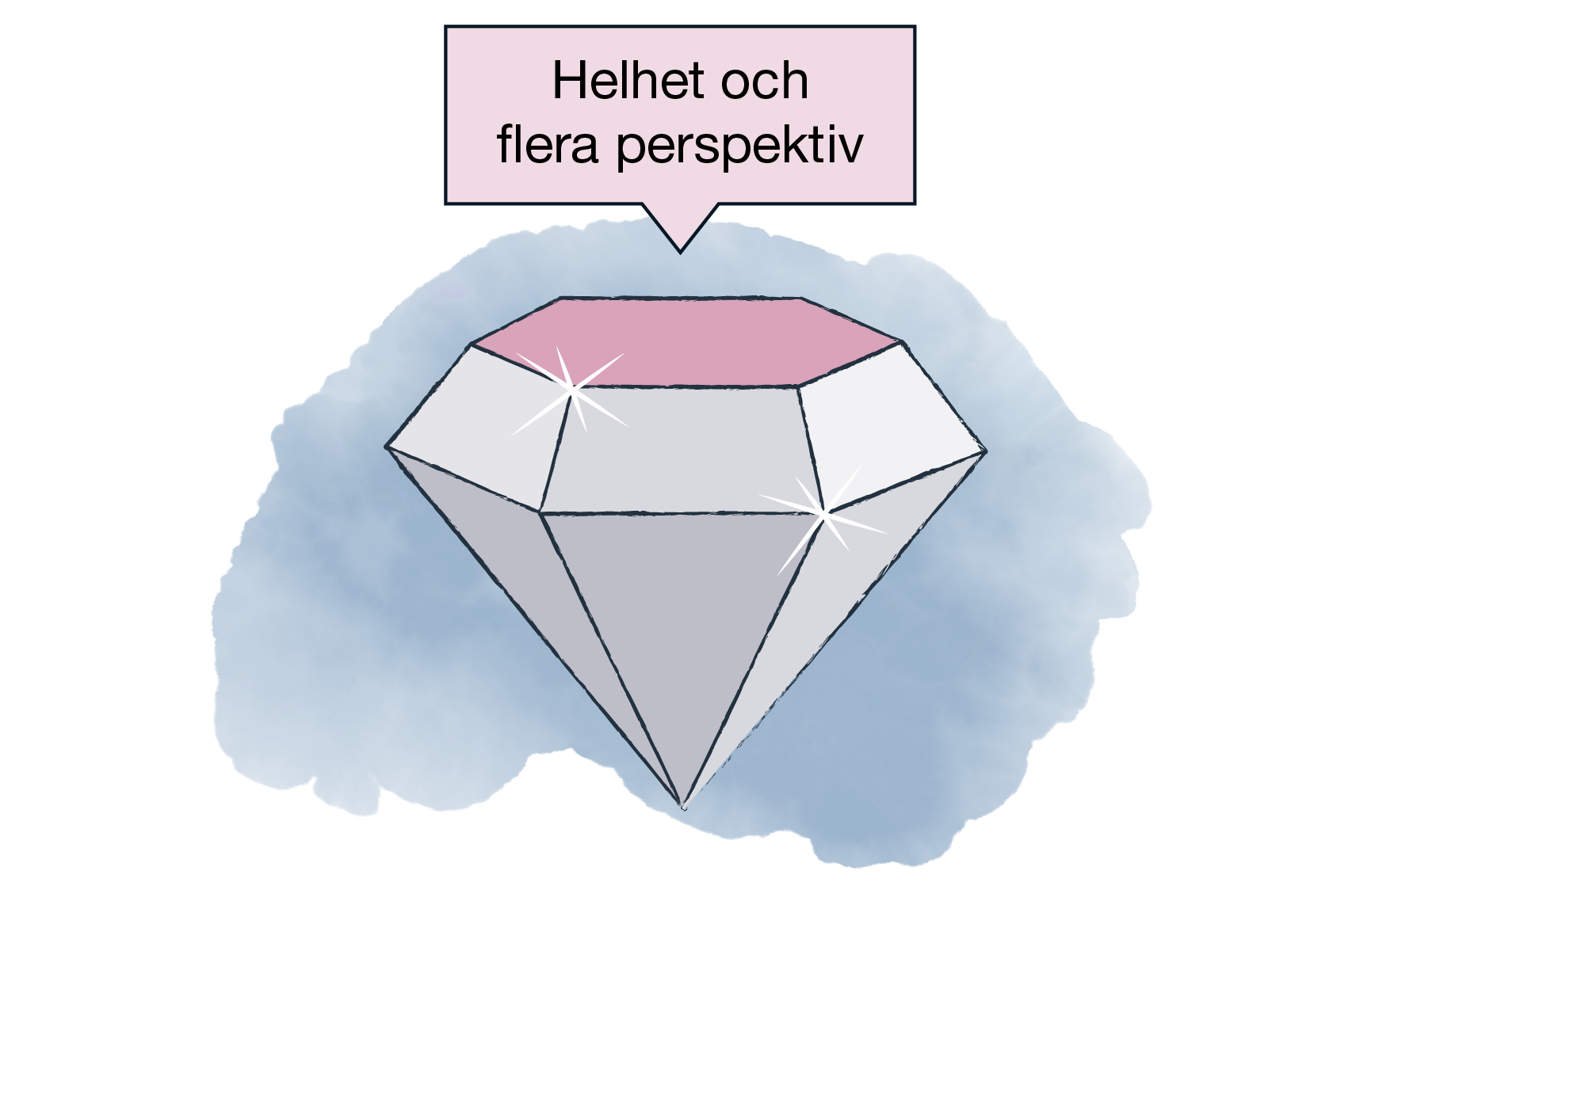
Se till helheten och väg in flera perspektiv
Förhållningssätten som
kommunikativa verktyg.
Informationsbehov till grund för
gemensamma budskap och åtgärder.
Driva kommunikationen i önskad riktning
både enskilt och tillsammans.
Kommunikation från en aktör kan påverka
andra aktörer eller hanteringen i stort.
”Enad front” snarare än ”en röst”.
Olika infallsvinklar berikar.
Vad vill vi uppnå med kommunikationen?
Notes:
Att ha helhetssyn, perspektivförståelse och vara inlyssnande under en samhällsstörning innebär att tänka bortom uppdraget för sin egen verksamhet och fokusera på att ta hänsyn till alla som drabbas av, hotas av eller hanterar händelsen. Det innebär också att identifiera informationsbehov hos olika aktörer och målgrupper.
På så sätt blir det lättare att komma fram till vilka budskap eller kommunikativa åtgärder som behövs för att både enskilt och tillsammans driva kommunikationen i önskad riktning.
Det kan också innebära att i samverkan uppmärksamma behov av kommunikation från andra aktörer än den egna.
Man bör också ha i åtanke att kommunikationen från en aktör kan påverka andra aktörer eller hanteringen i stort.
Ett gammalt tankesätt är att samverkande aktörer bör samordna sina budskap för att tala med ”en röst” för att undvika motstridiga budskap. I vissa fall är detta lämpligt, men vid samhällsstörningar innebär samordnad kommunikation snarare ”en enad front” än ”en röst”. Alltför samstämmiga budskap riskerar att skapa en allt för ensidig vinkling vilket kan uppfattas som brist på transparens och på så sätt skada förtroendet. Olika infallsvinklar kan snarare berika förståelsen för en fråga eller ett problem.
Det är däremot viktigt att enas om vilket effekt vi tillsammans vill uppnå med kommunikationen. I praktiken innebär detta att samverkande aktörer ska vara överens om vad man vill uppnå med kommunikationen snarare än hur det ska gå till.

Slide 26

Arbeta proaktivt
Snabb kommunikativ respons kan göra stor skillnad.
Avvakta av rädsla för att skapa oro – brist på
information väcker mest oro.
Att dröja för länge har negativ effekt på
förtroende och minskar vilja att följa råd
och anvisningar.
Informationsvakuum och motstridiga
budskap kan utnyttjas – stärka andra
narrativ samt undergräva förtroende.
Förutse och bemöt frågor samt
kommunikationsutmaningar tillsammans.
Nyttja samverkan – stötta varandra, samordna
och fördela det proaktiva arbetet.
Notes:
En snabb kommunikativ respons från ansvariga aktörer kan göra stor skillnad för utfallet av en händelse. Ibland kan det till och med förhindra att en händelse blir till en samhällsstörning. Många gånger är det dock lätt att avvakta med att kommunicera av rädsla för att skapa oro – men oftast är det i stället upplevelsen av brist på information som väcker mest oro. I jakt på information finns det risk att människor i stället tar till sig fakta och tolkningar från andra aktörer som måhända inte leder mot målet med hanteringen. Att dröja för länge med att kommunicera kan också ha en negativ effekt på förtroendet och riskerar att minska människors vilja att följa råd och anvisningar.
Illasinnade aktörer kan också utnyttja informationsvakuum och motstridiga budskap från olika aktörer för att stärka sina egna narrativ och för att undergräva förtroendet för samhällets förmåga att hantera samhällsstörningar. Därför behöver vi proaktivt kunna förutse och bemöta frågor samt hantera kommunikationsutmaningar och den utveckling som sker på ett samordnat sätt. Olika aktörer har många gånger olika förutsättningar och därmed förmåga att tänka och agera proaktivt under en pågående hantering av en samhällsstörning. Här är samverkan ett värdefullt verktyg som möjliggör att man stöttar varandra och samordnar eller fördelar det gemensamma ansvaret att arbeta proaktivt.

Slide 27
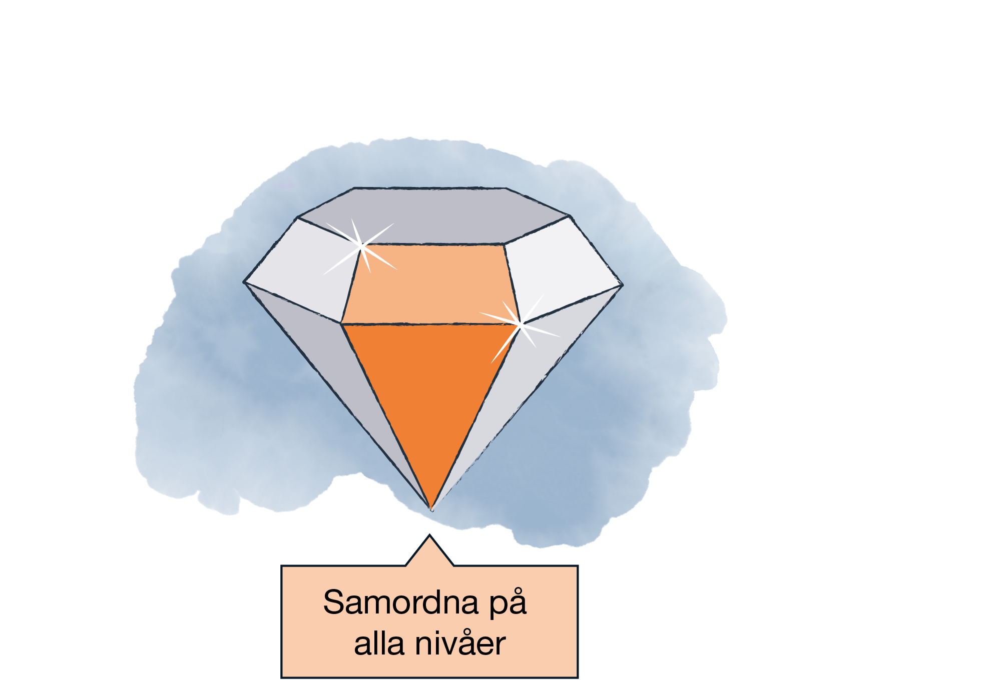
Samordna på alla nivåer
Kommunikationen blir mer trovärdig och effektiv när aktörer på olika nivåer kommunicerar samordnat.
Tydliggör aktörers olika roller och ansvar.
Skapa möjligheter för bred samverkan mellan myndigheter, regioner, kommuner och andra
berörda aktörer på alla nivåer i samhället.
Inkludera civilsamhälle och vidare-
förmedlare i samverkan vid behov,
för en bred förankring av budskapen.
Dela information mellan berörda aktörer
inför olika händelser och större beslut,
aktiviteter eller förändringar av inriktningar.
Notes:
Kommunikationen blir mer trovärdig och effektiv när aktörer på olika nivåer kommunicerar samordnat. Det är därför viktigt att informera om, och samarbeta kring, kommunikationsaktiviteter med andra berörda aktörer.
Precis som i hanteringen i stort behöver vi i det gemensamma kriskommunikationsarbetet:
tydliggöra aktörers olika roller och ansvar
skapa möjligheter för bred samverkan mellan myndigheter, regioner, kommuner och andra berörda aktörer på alla nivåer i samhället
inkludera civilsamhälle och vidareförmedlare i samverkan vid behov, för en bred förankring av budskapen
dela information mellan berörda aktörer inför olika händelser och större beslut, aktiviteter eller förändringar av inriktningar.

Slide 28
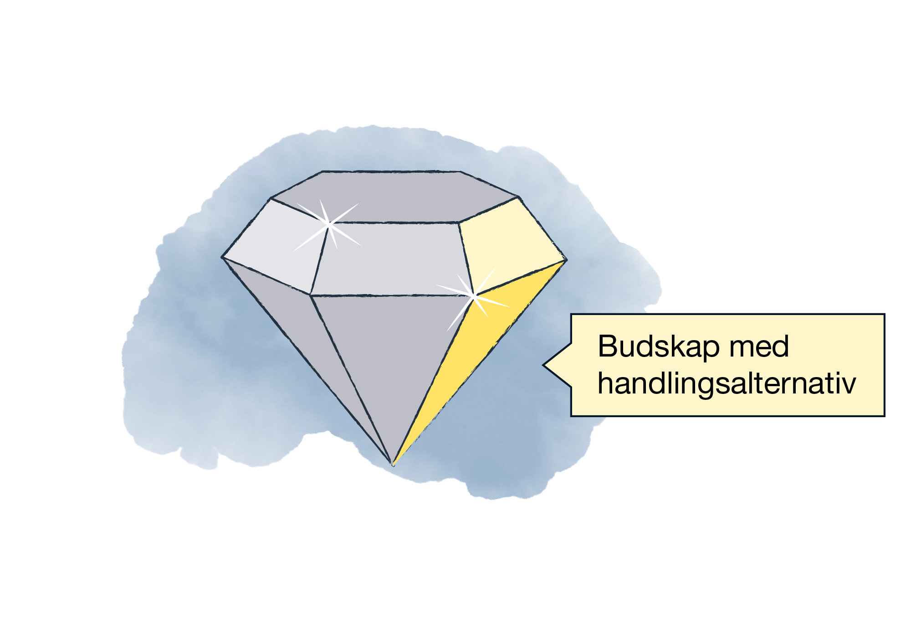
Budskap med handlingsalternativ
Nyttja samverkan – väg in olika perspektiv och kännedom om olika målgrupper.
Genom att underlätta för människor att agera
på ett visst sätt kan följsamheten öka.
Lösningsinriktad kommunikation bygger
förtroende för aktörer och acceptans för
hantering och åtgärder.
Beskriv händelsen samt vidtagna och
planerade åtgärder.
Upplys om orsakerna till händelseutvecklingen.
Tydliggör olika aktörers och individers eget ansvar.
Ge förslag på rekommenderade åtgärder
och handlingsalternativ.
Notes:
Ta hjälp av varandra vid formuleringen av budskap. Olika aktörer kan bidra med sina perspektiv och sin kännedom om olika målgrupper. Konsekvenserna av samhällsstörningar kan vara begränsande och kräva uppoffringar för den enskilde. Genom att aktivt underlätta för människor att agera på ett visst sätt kan följsamheten till råd och rekommendationer öka betydligt. Med lösningsinriktad kommunikation kan vi bygga förtroende för samhällets aktörer och acceptans för hantering och åtgärder.
Därför behöver vi:
beskriva händelsen, de viktigaste vidtagna åtgärderna och den beredskap som finns för att hantera ett försämrat läge.
upplysa om orsakerna till händelseutvecklingen (om möjligt) – eventuella varningsbudskap får högre effekt om målgruppen ges information om varför en händelse uppstått.
tydliggöra myndigheters, olika aktörers och individers eget ansvar genom att sätta potentiella eller pågående samhällsstörningar i ett bredare sammanhang ge förslag på rekommenderade åtgärder och handlingsalternativ.

Slide 29
Vill du veta mer?
MCF ger kurser i kriskommunikation, läs mer på www.mcf.se.
Inga kriser utan rykten. Mittuniversitetet (2024).
Aktörsgemensamt arbete – Process för aktörsgemensam inriktning och samordning. MCF0053.
Kommunikation i samband med sanering efter radioaktivt nedfall. MSB2101.
Nya vägar för risk- och kriskommunikation – för dig som är kommunikatör i offentlig sektor. MSB2001.
Process för samlad lägesbild – beskrivning steg för steg. MCF0051.
Vägledning för kommunikation under kriser. MSB1816.
Läs mer på
mcf.se/ledningsamverkan
under nivån arbetssätt
i ”Gemensamma grunder
– Ramverk för ledning
och samverkan”

